Slide 1
Презентация на тему: «Строение головного мозга»
Выполнила:
учитель биологии
МБОУ Александровской СОШ
Давыдова Ирина Николаевна

Slide 2
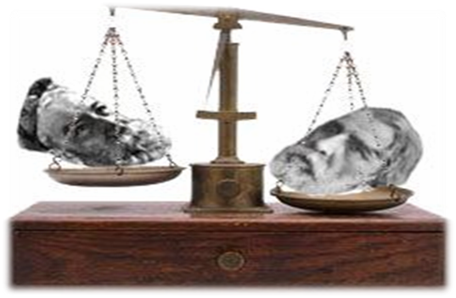
Проблема: Можно ли утверждать, что чем больше мозг (голова), тем умнее человек?

Slide 3
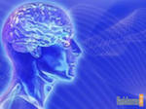
Сравнение массы головного мозга человека и млекопитающих
Название | Абсолютная масса мозге, г (средняя) | Относительная масса мозга, %
Домовая мышь | 0,4 | 3,2
Кошка | 31,4 | 0,94
Собака | 135 | 0,59
Шимпанзе | 350-400 | 0,8
Лошадь | 590 | 0,25
Синий кит | 4700 | 0,007
Слон | 5000 | 0,08
Человек | 1400 | 2-2,5

Slide 4
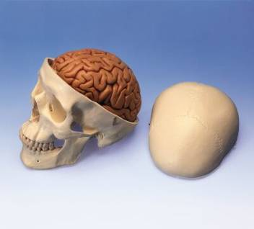
Общая характеристика
Головной мозг расположен в мозговой части черепа.
Покрыт тремя оболочками
Внутри мозга имеются 4 желудочка
От головного мозга отходят 12 пар черепно-мозговых нервов
Средняя масса головного мозга людей- 1100 до 2000 грамм
Образован белым и серым веществом

Slide 5
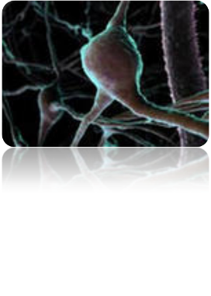
Головной мозг в цифрах:
Число нейронов в мозге-100 млрд..;
Число нейронов в коре полушарий- 12 млн.;
Длина нервов в полушариях-500 тыс. км.;
Длина кровеносных сосудов полушарий-560 км.;
Поверхность коры-20 м ²;
Вода составляет 84 % массы головного мозга;
Количество крови, протекающей через сосуды мозга в 1 мин- ¾ литра;
Мозг потребляет кислорода в 20 раз больше, чем мышца.

Slide 6
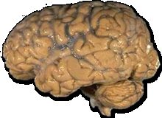
ГОЛОВНОЙ МОЗГ ЧЕЛОВЕКА
ГОЛОВНОЙ МОЗГ ЧЕЛОВЕКА, орган, координирующий и регулирующий все жизненные функции организма и контролирующий поведение. Все наши мысли, чувства, ощущения, желания и движения связаны с работой мозга, и если он не функционирует, человек переходит в вегетативное состояние: утрачивается способность к каким-либо действиям, ощущениям или реакциям на внешние воздействия.
Головной мозг
Передний мозг
Мозжечок
Ствол мозга
Промежу-
точный мозг
Полушария большого мозга
Продолговатый мозг
мост
Средний мозг

Slide 7
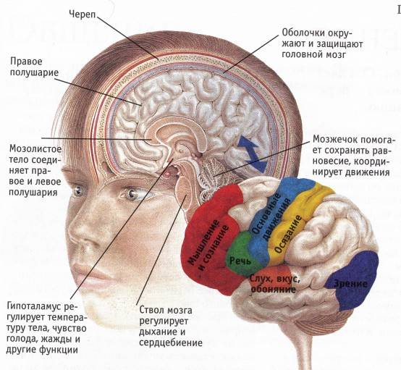
Расположение головного мозга
Головной мозг лежит в полости черепа, в основном повторяя его форму. Функцией головного мозга является регуляция всех процессов, происходящих в организме.

Slide 8
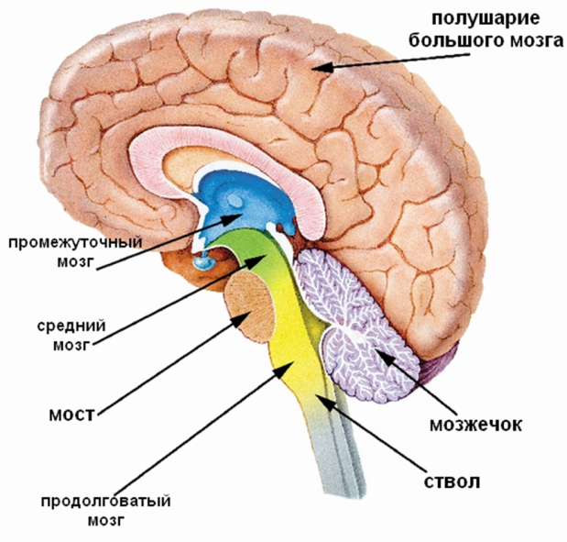
Отделы головного мозга

Slide 9
Головной мозг
Отделы и части головного мозга | Особенности строения | Функции
1. Ствол:
Продолговатый мозг Мост Средний мозг Промежуточный мозг
2. Мозжечок

Slide 10
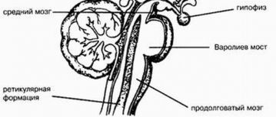
Ствол мозга
Ствол головного мозга служит для передачи сигналов из высших отделов мозга в спинной мозг и обратно, а также является ответственным за регуляцию базовых витальных функций, таки, как дыхание, кровяное давление, частота сердечных сокращений, а также рефлексов — например, глазодвигательных, рвотного и др.
В ствол входят три основные части: продолговатый мозг, Варолиев мост и средний мозг.

Slide 11
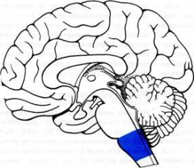
Продолговатый мозг
Продолговатый мозг (medulla oblongata) — непосредственное продолжение спинного мозга. Продолговатый мозг имеет длину 2,5—3 см, по форме он похож на опрокинутый усеченный конус
Серое вещество располагается отдельными скоплениями ядер
Через ядра проходят рефлекторные дуги: рефлекса кашля, рефлекса чихания, рефлекса слезоотделения и т.д.
В ядрах располагаются центры, отвечающие за акт глотания, работу пищеварительных желез, регуляцию дыхания, деятельность сердца и сосудов.

Slide 12
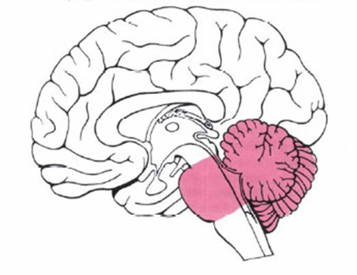

Варолиев мост
ВАРОЛИЕВ МОСТ (Pons Varolii)
(от имени Констанзо Варолия), часть СТВОЛА МОЗГА у человека, входящая в состав заднего мозга. Содержит нервные волокна, соединяющие две половины МОЗЖЕЧКА. Под варолиевым мостом расположен ПРОДОЛГОВАТЫЙ МОЗГ, через который проходят восходящие и нисходящие нервные волокна из спинного в головной мозг и наоборот.
мост
мозжечок
Проводят импульс в кору головного мозга, к мозжечку, продолговатому и спинному мозгу.

Slide 13
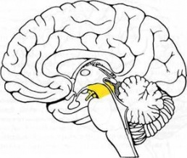
Средний мозг
(лат. Mesencephalon) — отдел головного мозга, древний зрительный центр. Включен в ствол головного мозга.
Функции среднего мозга
1. Двигательные функции.
2. Сенсорные функции (например зрение).
3. Регулировка актов жевания и глотания (продолжительности)
4. Обеспечения точных движений рук (например, при письме).

Slide 14
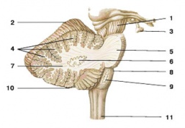

Мозжечок
Мозжечок напоминает мозг в миниатюре, так как он также поделен на два покрытые извилинами полушария, имеющие тот же цвет, что и большой мозг. Кстати, по-латыни он называется cerebellum, что значит «маленький мозг». Он расположен в задней части мозга и является частью центральной нервной системы. Мозжечок получает информацию как от тела, так и от полушарий. Он ответственен за координацию движения делая их точными и целенаправленными и равновесие тела.

Slide 15
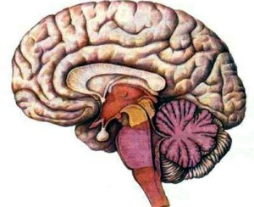
Спасибо за внимание!

